Slide 1
Webアプリコース成果発表会
A-1 麹町初夏の陣

Slide 2
目次
１．メンバー紹介
２．はじめに
３. チームの成長
４．個人の成長
５. 基本機能
６. システムの特徴
７. デモンストレーション
８. チーム開発を終えて

Slide 3
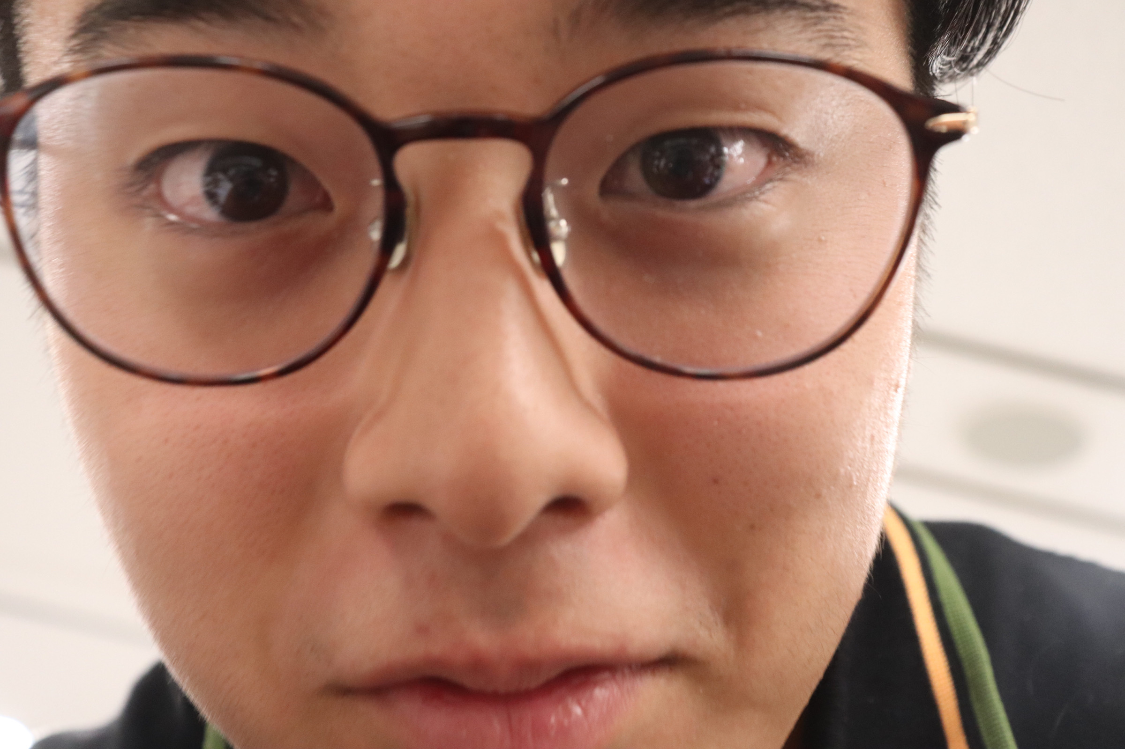
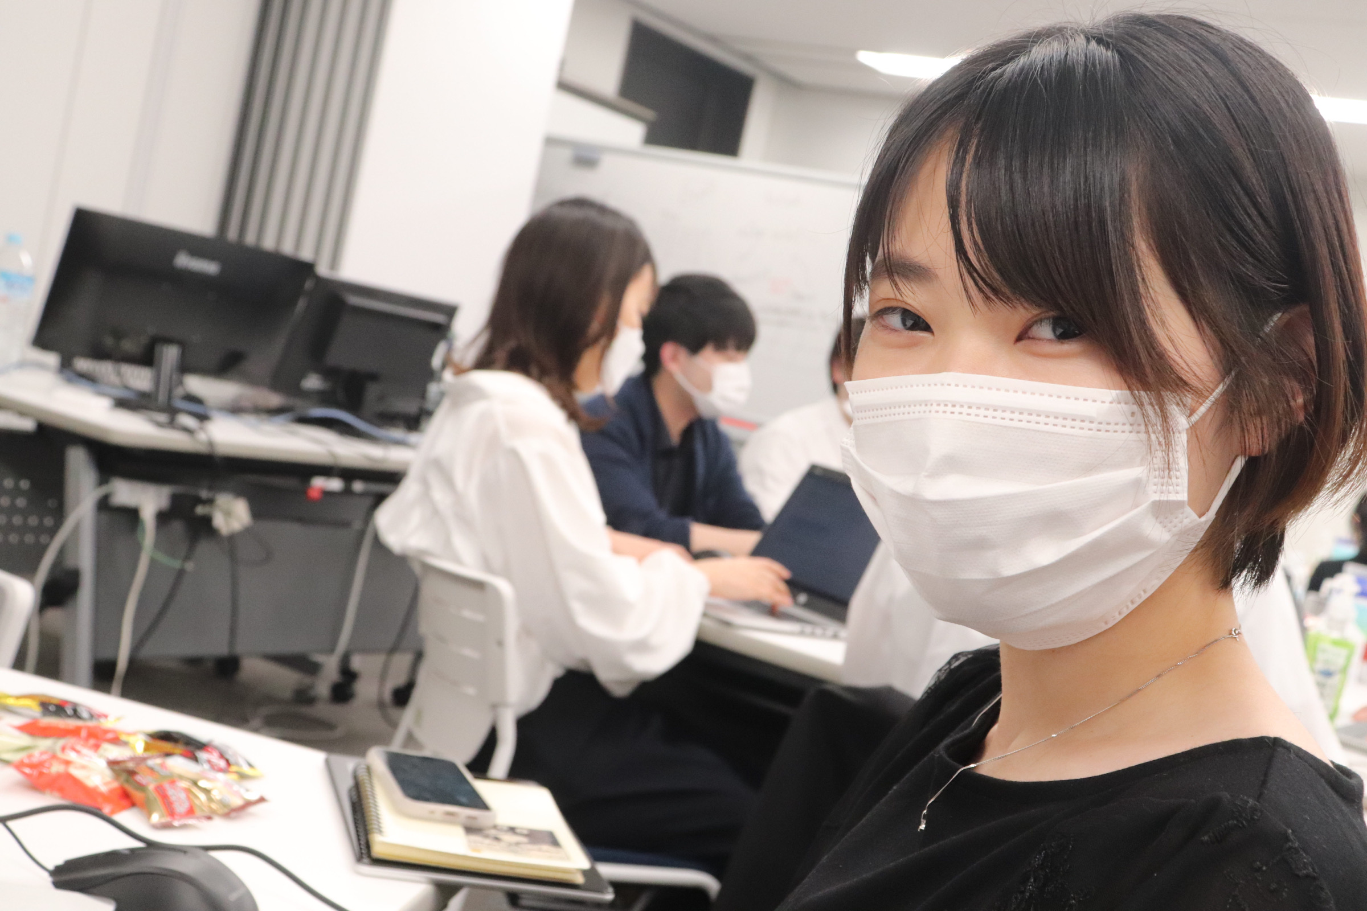
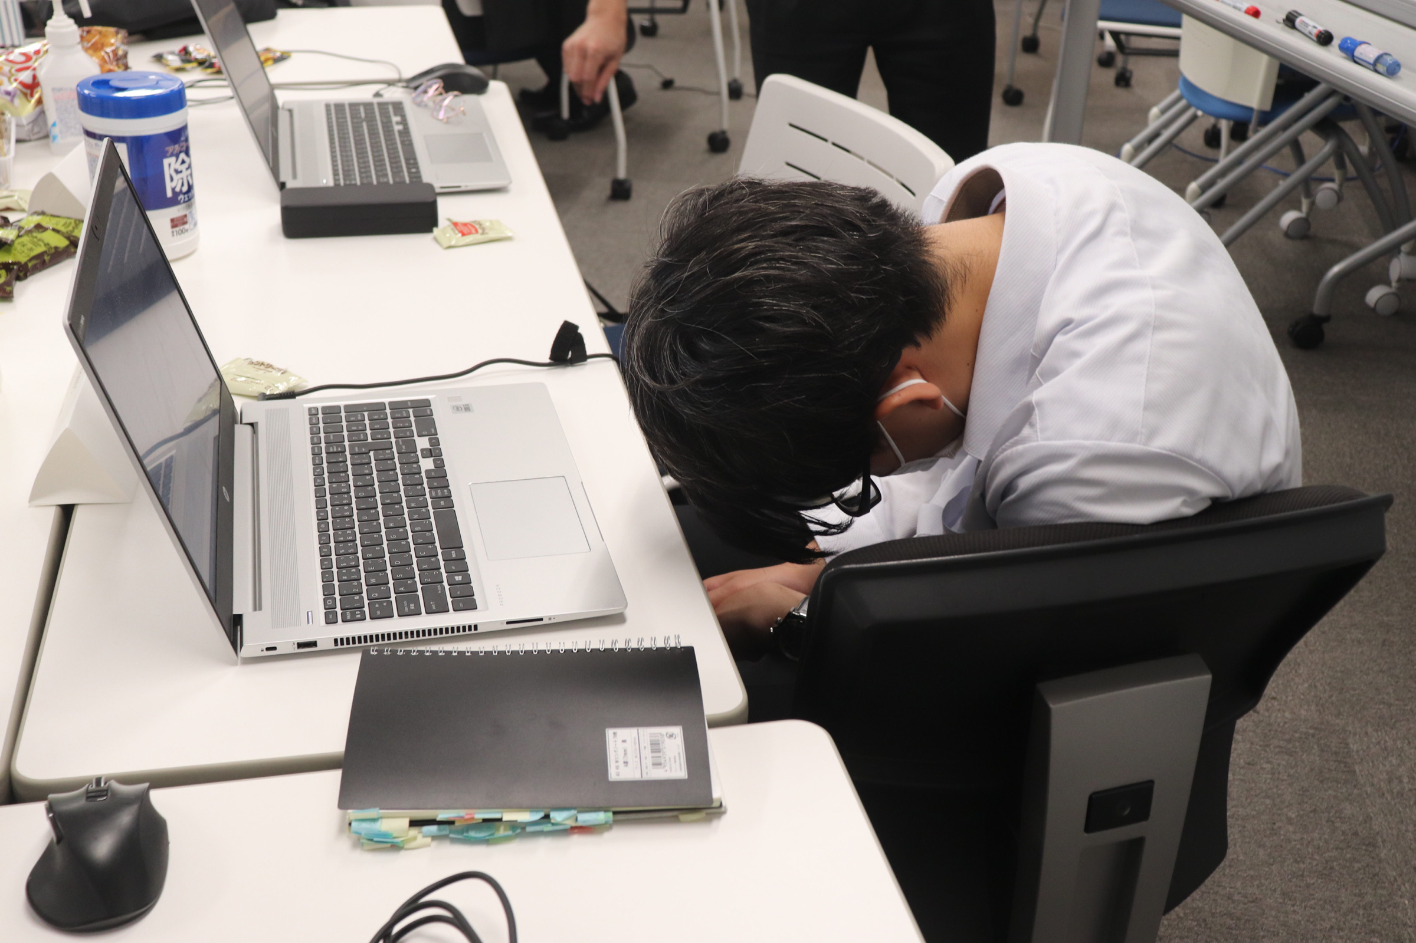
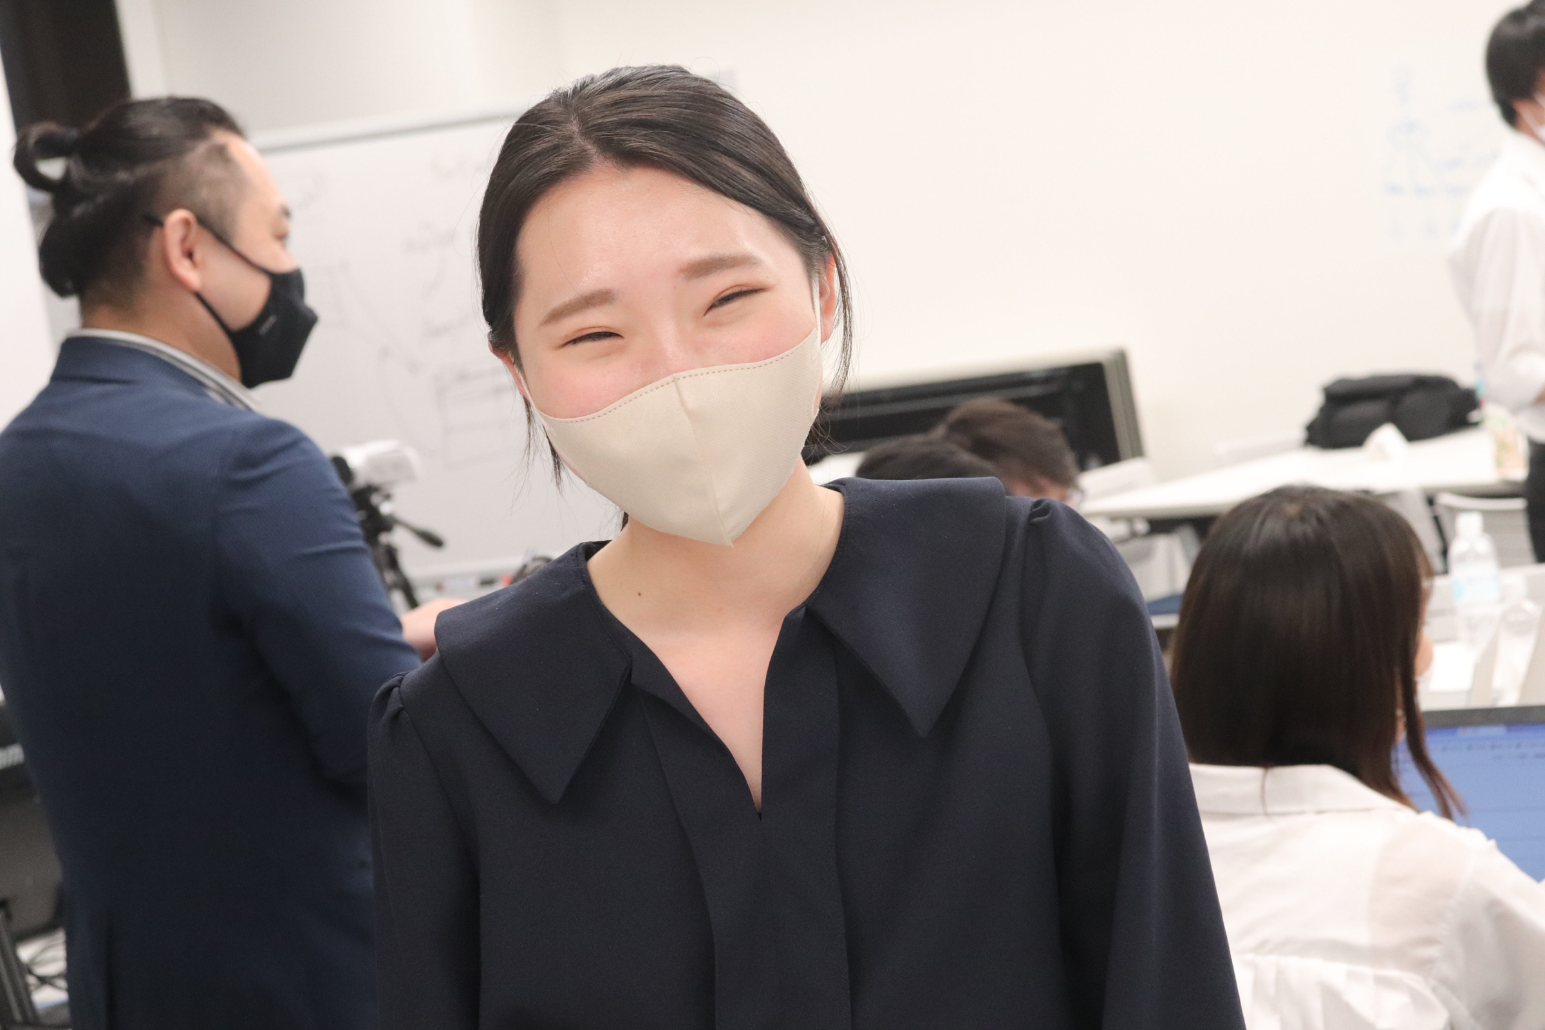
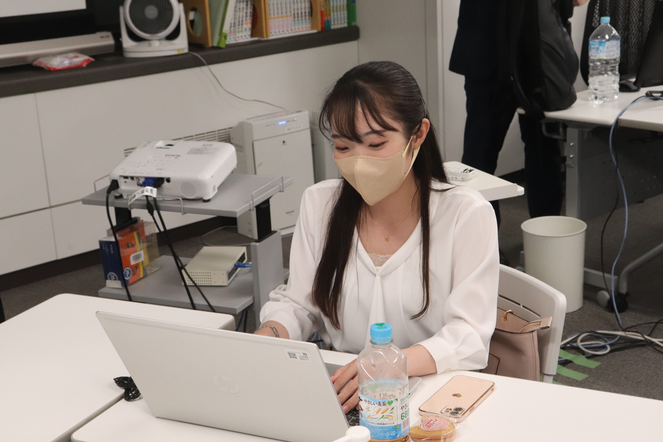
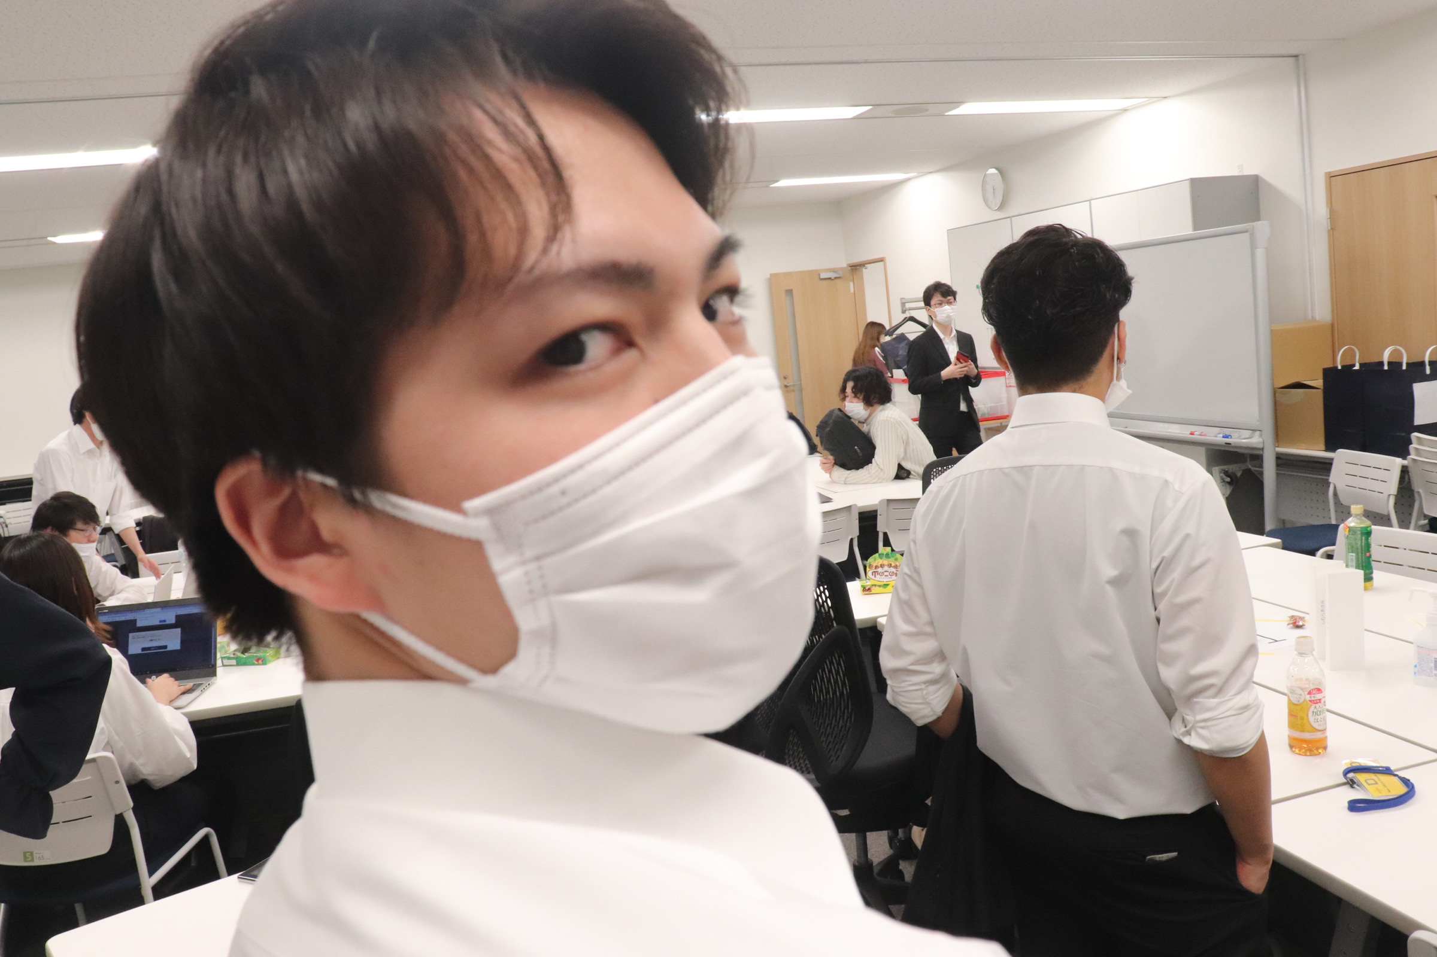
１．メンバー紹介
リーダー：陶山優
構成管理：守谷真穂
DB担当：山下直哉
品質管理：白川美紗
発表担当：芥川渚
コミュニケーション担当：曽我建太

Slide 4
JSP・Servlet・Daoの関係性が
まだよくわからない…
２．はじめに
文系
プログラミング未経験！
データベースからデータを持ってきて表示するのってどうすればいいの...
SQL文のjoinって
どうやるんだっけ？

Slide 5
３．チームの成長
コーディング
01
話し合い
02
作業の進め方
03

Slide 6
４．個人の成長

Slide 7
突然ですが…！

Slide 8
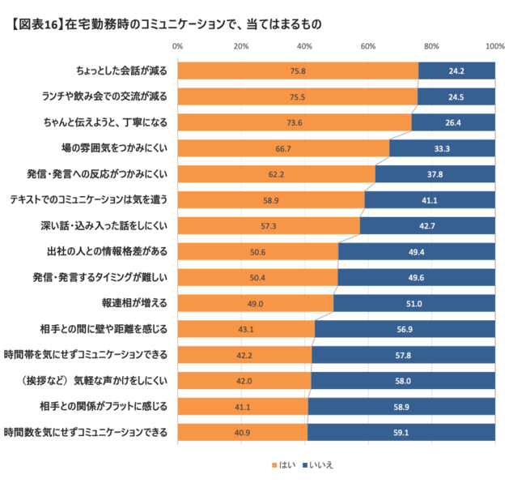
＜参考資料＞
75％以上の人が在宅勤務によりコミュニケーションが減ったと回答！
引用：サイボウズ株式会社「在宅勤務者3,000人に聞く『テレワークのコミュニケーション』調査」
https://prtimes.jp/main/html/rd/p/000000157.000027677.html

Slide 9

～「今日、なに食べた？」～
”ランチをきっかけとした
社内コミュニケーション促進ツール”
“ランチをきっかけとした
コミュニケーション促進ツール“

Slide 10

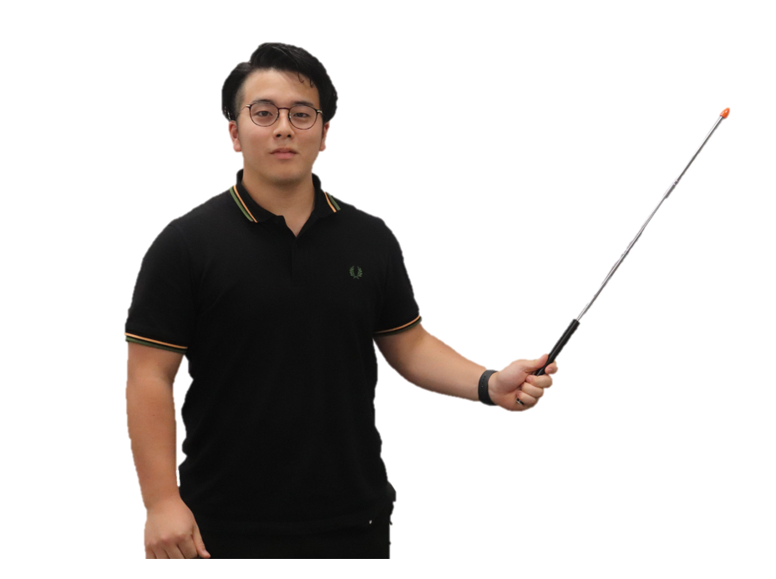
５．基本機能
ランチの投稿
行きたいお店のリスト化
コメント・
リアクション
投稿の検索
LunchBoxを使うことで
同期とも上司ともコミュニケーションをとるきっかけに！

Slide 11
従来のアプリと比較すると…
 | 従来の グルメレビューアプリ | SNS | LunchBox
ユーザー | 不特定多数 | 不特定多数 | 社内の人のみ
投稿内容 | 外食 | ジャンル問わず | 外食・自炊
情報 | 全国 | 全国 | 会社の近隣が中心

Slide 12
６．システムの特徴
・口コミの信憑性
・自炊の投稿もできる
「社内」限定
・会社基準の項目
(「会社からの距離」）
・幅広い年代の人がつかえる
Notes:
ここ、文字多い

Slide 13
７．デモンストレーション
Notes:
ここ、文字多い

Slide 14
８．開発を終えて
・設計の難しさ
・進捗管理
・報連相
・スケジュール管理

Slide 15
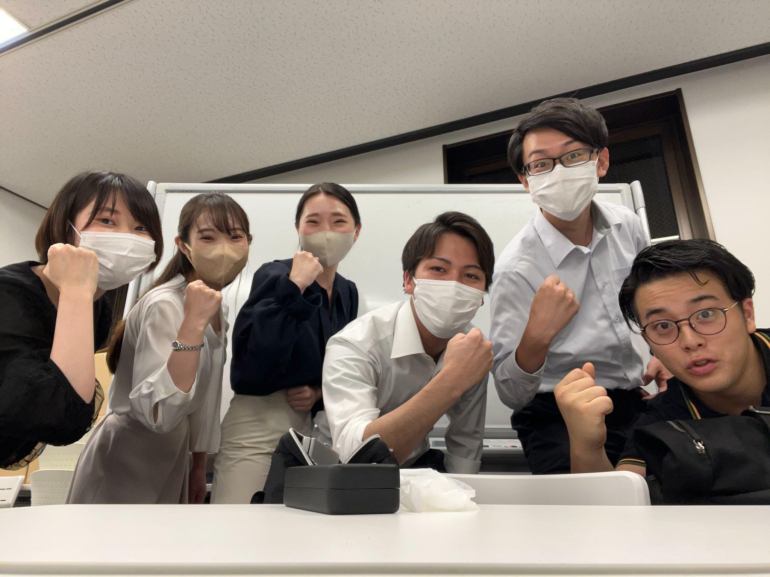
最後に…

